Slide 1
ТЕМА УРОКА: «АМИНЫ»

Slide 2
Амины- это производные аммиака, в молекулах которых один или несколько атомов водорода замещены на углеводородный радикал.

Slide 3
КЛАССИФИКАЦИЯ АМИНОВ
По числу органических групп, связанных с атомом азота:
Первичные амины ( RNH₂ )
Вторичные амины ( R^{I} -NH – R^{II} )
Третичные амины ( R^{I} -N– R^{II} )
2. По типу органической группы, связанной с азотом:
Алифатические
Ароматические
R^{III}

Slide 4
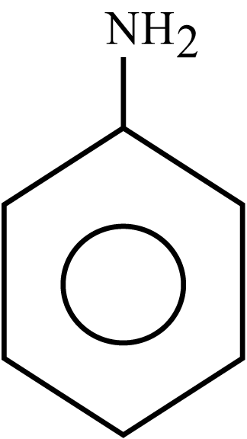
НОМЕНКЛАТУРА
Рациональная
CH₃– CH₂- CH₂-NH₂ CH₃–NH-CH₂- CH₂-CH₃
Пропиламин Метилпропиламин
2. Систематическая
CH₃– CH₂- CH₂-NH₂
1-аминопропан
3. Тривиальная
Анилин

Slide 5
Метиламин
Анилин
Физические свойства
Бесцветный газ с резким запахом аммиака, хорошо растворим в воде
Бесцветная малорастворимая в воде жидкость с неприятным запахом, быстро темнеющая на воздухе, очень ядовита

Slide 6
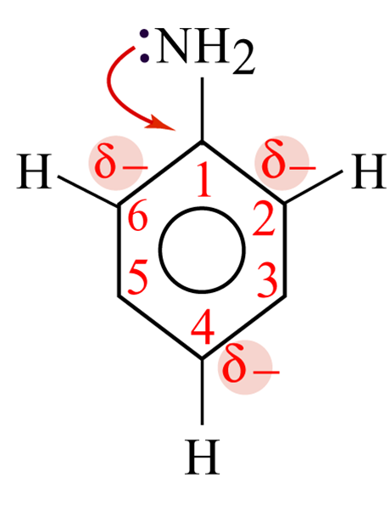
Строение
Уменьшение основных свойств
R^{I} -NH – R^{II} >
RNH₂ >
R^{I} -NH – R^{II}
R^{III}

Slide 7
ХИМИЧЕСКИЕ СВОЙСТВА
Горят с образованием воды, оксида углерода (IV), свободного азота
4СH₃NH₂ + 9O₂ = 4CO₂ + 10H₂O + 2N₂
2. С минеральными кислотами

Slide 8
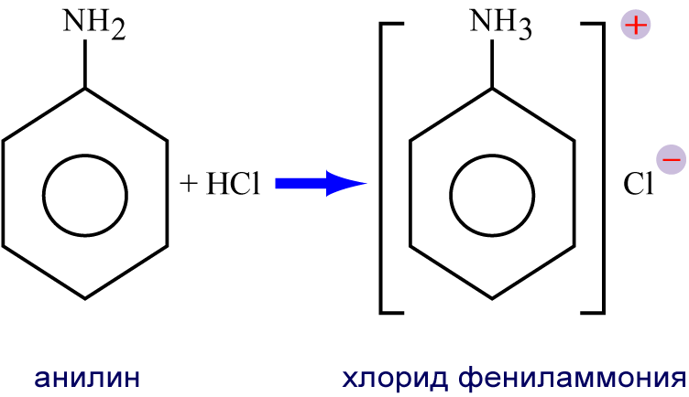
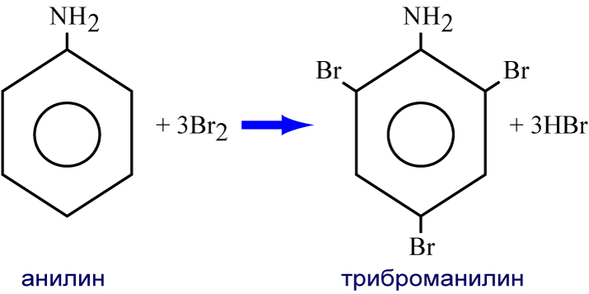
3. Бромирование анилина (качественная реакция)

Slide 9
ПОЛУЧЕНИЕ
Метил амин получают из смеси аммиака и спирта, пропуская ее над катализатором
CH₃ОН +NH₃ = CH₃NH₂ +H₂О
2. р. Зинина
C₆H₅NO₂ + 3(NH₄)₂S → C₆H₅NН₂ + 6NH₃ + 3S + 2H₂O

Slide 10
СПАСИБО ЗА ВНИМАНИЕ!

